Slide 1
Сәтбаев Университеті
«Металлургиялық процестер, жылу техникасы және арнайы материалдар технологиясы» кафедрасы
«Металлургиялық процестердің жылуэнергетикасы» пәні
5 кредит – 3/1/0/2
№1 дәріс. Кіріспе
2 академиялық сағат
Оқытушы - Мамырбаева К.Қ., қауымдастырылған профессор, Ph.D

Slide 2
1 дәріс. кіріспе
Дәріс жоспары
Металлургиялық процестердің жылутехникасы облысындағы негізгі түсініктер
Металлургиялық кешен. Толық және толық емес металлургия циклдарының өндірісі
Металлургиялық кешеннің жалпы схемасы және конверсиялық технологиялардың сипаттамасы: агломерация, домна пеші, болат құю, электрлі болат жасау және ферроқорытпа.
Металлургия саласындағы энергияны тұтыну
ГЛОССАРИЙ:
1. Металлургиялық кешен
2. Металлургиялық /айналым
3. Толық металлургиялық цикл
4. Толық емес металлургиялық цикл
5. Қайта бөлу
6. Агломерация
7. Агломерат
8. Түйіршіктер
9. Домна пешінің процесі
10. Болат балқыту процесі
11. Электрлік болат балқыту процесі
12. Ферроқорытпа өндірісі
13. Жылу беру
14. Жылыту технологиясы
15. Жылуэнергетика
16. Энергетикалық ресурстар
17. Қуатты тұтыну

Slide 3
1. Металлургиялық процестердің жылу техникасы саласындағы негізгі түсініктер
Жылуэнергетика - жылуды басқа энергия түрлеріне, негізінен механикалық және ол арқылы электр энергиясына айналдырумен және осы мақсатта қолданылатын құрылғылардың жұмыс істеу принциптерімен айналысатын жылутехника бөлімі.
Жылу техникасы — жылу энергиясын алу мен оны пайдалану әдістерін қамтитын ғылым мен техника саласы.
Адамзат қоғамы пайдаланатын жылудың негізгі көзі — жанған кезде жылу бөлетін табиғи органикалық отындар.
Ол қатты, сұйық және газ тәрізді отын болып бөлінеді.
Отын сапасы 1 кг отын толық жанғанда бөлінетін жылу мөлшерімен анықталады.

Slide 4
Жылу техникасы мен жылуэнергетиканың ғылыми негізін табиғаттың негізгі заңдары құрайды, олар - энергияның сақталуы мен өзгеруі, масса мен қозғалыс мөлшерінің (импульстың сақталу заңдары.
Осы курстың материалын білу сізге келесідей кәсіби және сауатты түрде мәселелерді шешуге және шешуге мүмкіндік береді:
жылуды алу, түрлендіру және әртүрлі технологиялық процестерге пайдалану,
жаңа процестерді зерттеу,
жаңа энергия үнемдеуші технологиялар мен
жабдықтарды жобалау;
адам қызметінің бірқатар экологиялық мәселелерін шешу, өйткені дайын өнімнің энергия сыйымдылығының төмендеуі қоршаған ортаға эмиссия көлемінің азаюына, осы шығарындылардың адамдар мен табиғатқа қауіпті белсенділігінің төмендеуіне әкеледі;
Жылу техникасының теориялық негіздерін білу, технологиялық аймақтағы қажетті жұмыс температурасы қоршаған ортаның температурасынан шамалы өзгеше болса да қажет. Осы жағдайда басқа энергия көздерінен энергияны жұмысшы түрінде жылу алу процестерін ұйымдастыру қажет болады; энергияның жұмыс түрінің параметрлерін түрлендіру; технологиялық процестің аймағын жылумен ұтымды қамтамасыз ету, оның осы аймақта таралуы, технологиялық қондырғыдан шығатын жылудың бір бөлігін қайта өңдеу және т.б.

Slide 5
Жалпы, жылу техникасы процестерін дұрыс ұйымдастыру мынадай түпкі мақсатты көздейді: технологиялық процестің ағыны мен жабдықтың максималды тиімділігімен жұмыс істеуі үшін ең ұтымды жағдайлар жасау.
Кез-келген саланың, әсіресе металлургия мамандары үшін келесілер маңызды:
кез-келген көлемде - біртекті емес температуралық өрісте температураның біркелкі таралатын кезде пайда болатын жылу беру процестерінің заңдылықтарын білу;
температуралық өрістің біртектілік дәрежесі төмен немесе жоғары болуы мүмкін, және екі жағдайда да уақыт бойынша өзгеріп, өзгеріссіз қалуы мүмкін;
кеңістіктегі температураның біркелкі емес бөлінуі молекулалық жылу өткізгіштік, сәулелену және конвекция арқылы жылу беруді тудырады;
аталған тасымалдау механизмдерінің соңғысы сұйықтықтардың - сұйықтықтардың және газдардың қозғалысымен тығыз байланысты, сондықтан конвективті жылу беру теориясы сұйықтар мен газдардың қозғалу заңдылықтарына негізделген;
жылу техникасы негіздерін зерттеу энергияның басқа түрлерінен жылу алу әдістерін талдаусыз мүмкін емес.

Slide 6
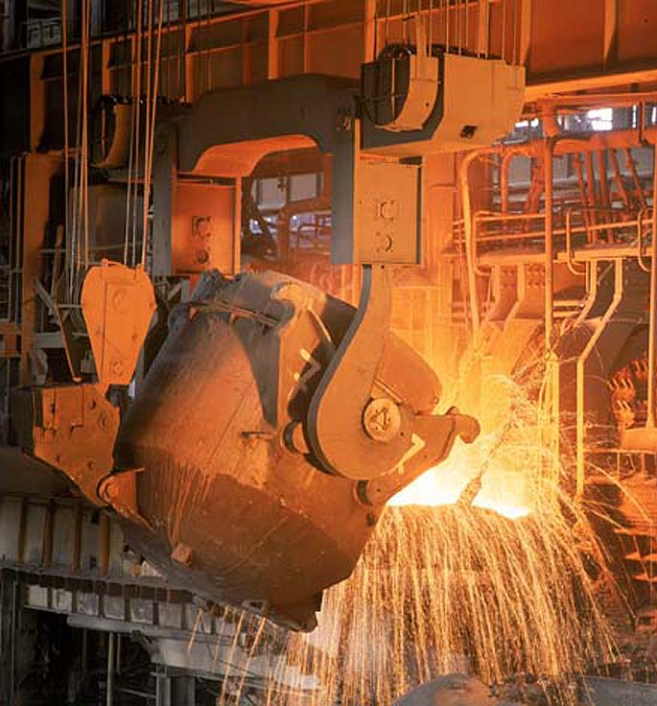
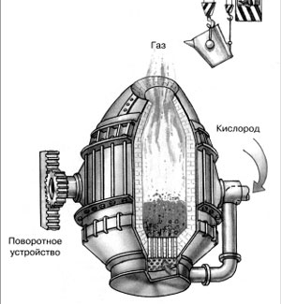
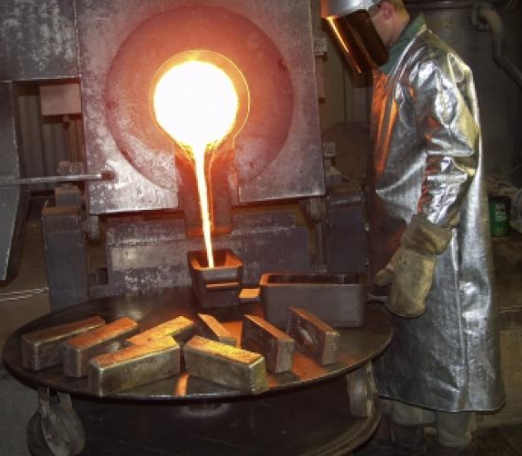
Заманауи технологияны дамытуға негіз болатын қара және түсті металдарды өндіру жоғары температуралы, өте энергияны қажет ететін процестердің жүруімен байланысты.
Сондықтан, жалпы металлургияның дамуы да, оның әртүрлі қайта бөлінуі де әрқашан қолданыстағы жылу техникасы процестерін жетілдірумен немесе жаңа енгізумен байланысты. Металлургиялық пештің негізгі бөлігінде металдарды балқыту кезінде отынның жануы, қабаттағы гидродинамикалық және жылу- және массаалмасу процестері сияқты күрделі термофизикалық процестер жүреді. Металлургиялық пештердің жұмысын жақсарту әрқашан термофизикалық процестердің барысына әсер етуге байланысты .

Slide 7
Пештерде жүретін процестердің басым көпшілігі жоғары температурада жүзеге асырылады және жылу энергиясының жоғары шығындарымен байланысты.
Пеш процестерінің жоғары энергия сыйымдылығы металлургиялық жылутехникасын пештердің энергетикалық көрсеткіштеріне жауап беретіндей етеді, біздің елімізде де, металлургиялық пештер бүкіл әлемде де тұтынылатын барлық энергияның өте үлкен бөлігін алады.
Демек, жылу техникасын металлургиялық өндірісте ғылым ретінде қолдану аясына металлургиялық пеш қондырғыларының жұмысының негізінде жатқан термофизикалық процестер ғана емес, сонымен қатар осы қондырғылардың жұмысына сәйкес келетін екінші кезектегі энергияны пайдалану ресурстар, қоршаған ортаны қорғау және т.б. сияқты маңызды мәселелер де кіреді.
Заманауи өндірістегі рөліне байланысты металлургия өндірісінің жылу техникасы мен жылуэнергетикасы жану теориясы, сұйық және газ тәрізді ортадағы, қатты денедегі гидро- және аэродинамика, жылу және масса алмасу сияқты, осындай компоненттерді кеңінен қолданатын техникалық физиканың дербес салалары ретінде бұрыннан ерекшеленіп келді.
Соңғы уақытта тиімділігі жоғары, механикаландырылған және автоматтандырылған пеш қондырғыларын құру жолымен пештер дамытылып жатыр, мұндай жетістіктер пештердің жұмыс кеңістігінде болатын жылу және массаалмасу процестерді жан жақты білу арқылы қамтамасыз етілуде.

Slide 8
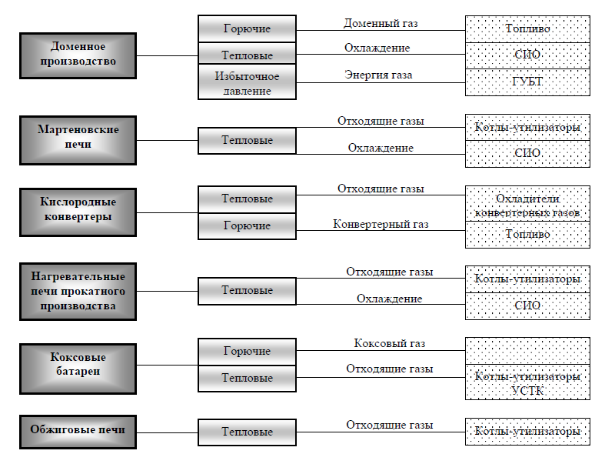

Slide 9
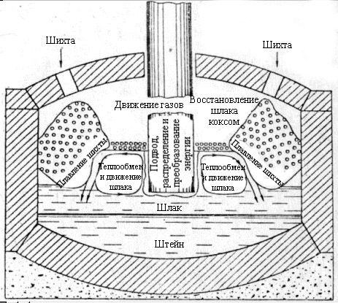

Slide 10
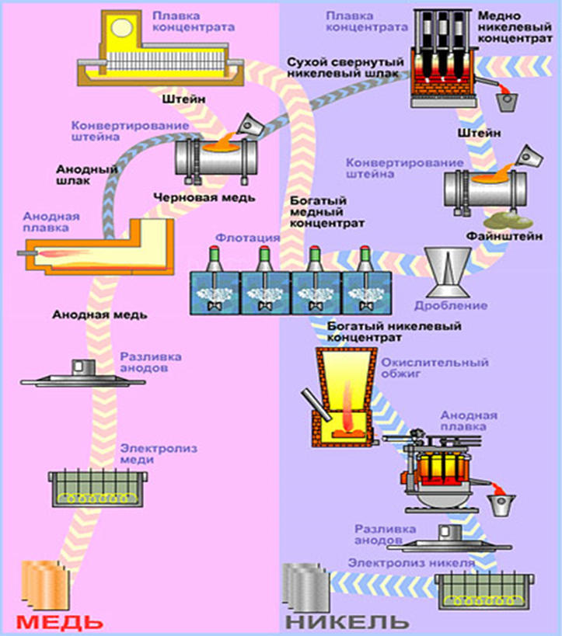

Slide 11
2. Металлургиялық кешен. Толық және толық емес металлургия циклдарының өндірісі
Металлургиялық кешенге технологиялық процестердің барлық кезеңдерін қамтитын (шикізатты алу мен байытудан бастап қара және түсті металдар мен олардың қорытпалары түріндегі дайын өнімді өндіруге дейін) қара және түсті металлургия кіреді.
Металлургиялық кешен - бұл келесідей технологиялық процестердің өзара байланысты үйлесімі:
- шикізатты қазып алу және өңдеу үшін дайындау (қазып алу, өңдеу, агломерация, қажетті концентраттарды алу және т.б.);
- металлургиялық өңдеу - шойын, болат, түсті металдар, қара және түсті металдар прокаттары, құбырлар және т.б өндіретін негізгі технологиялық процесс;
- қорытпалар өндірісі;
- негізгі өндіріс қалдықтарын қайта пайдаға жарату және олардан екінші өнімді алу.

Slide 13
Осы технологиялық процестердің үйлесуіне байланысты металлургиялық кешенде келесі өндіріс түрлері болады:
толық циклды өндіріс –технологиялық процестің жоғарыда аталған барлық сатылары бір уақытта жұмыс істей алатын комбинат;
аяқталмаған өндіріс - бұл технологиялық процестің барлық кезеңдері жүргізілмейтін кәсіпорындар, мысалы, қара металлургияда тек болат пен прокат өндіріледі, бірақ шойын өндірісі жоқ немесе тек прокат шығарылады. Толық емес циклға сонымен қатар ферроқорытпалардың электротермиясы, электрометаллургия және т.б.

Slide 15
Металлургиялық кешен - бұл өнеркәсіптік индустрия негізі.
Бұл электр энергетикасы мен химия өнеркәсібімен бірге елдің ұлттық экономикасының барлық буындарында ғылыми-техникалық прогрестің дамуын қамтамасыз ететін машина жасаудың негізі.
Металлургия ұлттық экономиканың негізгі салаларының бірі болып табылады және өндірістің жоғары материалдық және капитал сыйымдылығымен ерекшеленеді.
Қара және түсті металдар Ресей мен Қазақстанда машина жасауда қолданылатын құрылымдық материалдардың жалпы көлемінің 90% -дан астамын құрайды.
Металлургия өнеркәсібінің жағдайы мен дамуы түптеп келгенде ұлттық экономиканың барлық салаларында ғылыми-техникалық прогрестің деңгейін анықтайды. Металлургиялық кешен өндірістің шоғырлануымен және үйлесімімен сипатталады.
Металлургиялық кешеннің ерекшелігі - өндіріс салаларын басқа салалармен салыстыруға келмейтін масштаб және технологиялық циклдың күрделілігі.
Өнімнің көптеген түрлерін өндіру үшін кенді және басқа шикізат түрлерін өндіруден бастап 15-18 қайта бөлу қажет.
Сонымен қатар, кәсіпорындар бір-бірімен тек Ресей шеңберінде ғана емес, сонымен қатар ТМД елдері бойынша тығыз байланыста болады.

Slide 16
Қазақстанда ірі металлургиялық өндіріс қалыптасып, дамуда.
Қазақстанның металлургиясы оған қолайлы жағдайда дамуда: өзінің отыны (Қарағанды ​​бассейні) және шикізат болған жағдайда (Соколово-Сарбайское, Лисаковск , Аят кен орындары).
Металлургиялық база өнеркәсіптің төменгі қабаттарының жоғары үлес салмағымен сипатталады, олар шикізат өндіруден және оларды аймақтан тыс жерлерге (негізінен Оралға) экспорттаудан тұрады.
Толық циклды металлургия Теміртау қаласындағы зауытта бар.
ТМД ішінде Қазақстанда ірі ферроқорытпа өндірісі дамыды. Орталықтары: Ақтөбе, Теміртау, Павлодар.

Slide 17
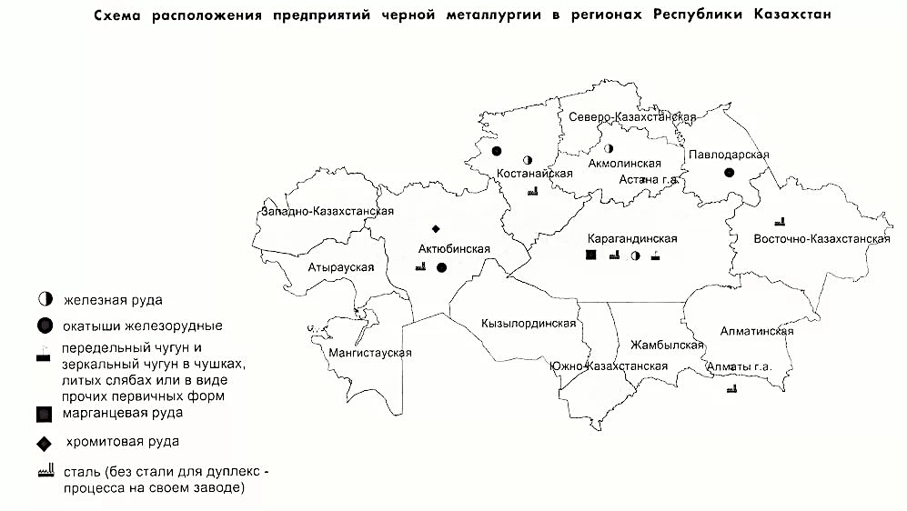

Slide 18
2. Металлургиялық кешеннің жалпы сұлбасы және өңдеу технологияларының сипаттамасы: агломерация, домна пеші, болат құю, электрлі болат балқыту және ферроқорытпа
Металлургиялық кешеннің заманауи ірі кәсіпорындары өзінің ішкі технологиялық байланысының сипатына қарай металлургиялық және энергетикалық химия зауыттары болып табылады.

Slide 19
Заманауи қара металлургия саласында болат екі сатымен өндіріледі.
1) темірді темірқұрамды кендерден, қазіргі кезде дайындалған өнімдерден, яғни агломераттан және түйіршіктерден тотықсыздандыру арқылы жоғары көміртекті қорытпа – шойынды алу.
2. Болатбалқыту агрегаттарында төмен көміртекті қорытпаны - болатты алу (ол үшін конвентерлерде шойынды тазартып болат алынады) .
Бірінші саты тотықсыздандырушы, ал екінші тотықтырушы саты, осыларды жүргізу қисынсыздыққа қарамастан, мұндай сұлба 20 ғасырдың басына қарай ең үнемді және өнімді болып шықты және болатты жаппай өндіруде осы технология басым болды.
Екі сатылы сұлбаға негізделген толық өндірістік циклге келесі цехтардың, фабрикалардың, өндірістердің тізімі кіреді:

Slide 20
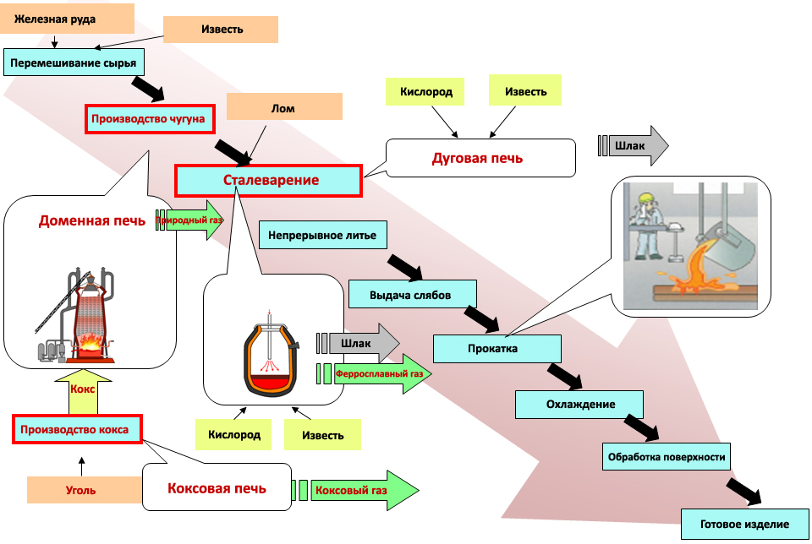

Slide 21
КР/КК – тас көмірін қазып алатын шахталар мен көмір кескіндері.
УОФ/КБФ/ - тас көмірін біріншілік бөлшектеу және байыту бойынша жұмыс жасайтын көмірбайыту фабрикалары.
КХП/КХӨ/ - коксохимиялық өндіріс – көмір қоймалары, цехтары бар көмір шахтасын дайындайтын өндіріс немесе зауыт, сонымен қатар мұнда кокстеу цехтары және кокстеу өнімдерін ұстау және химиялық өңдеу цехтары бар.
ЖР/ТК/ - темір кендерін ашық және жер асты қазып алатын карьерлер және шахталар .
ГОП – тау-байыту өндірісі, бұл темір кендерін бөлшектеу, ұсақтау байыту және кесектендіруді жүзеге асыратын жеке ТБК (орысша ГОК - горно-обогатительный комбинат).

Slide 22
КФ/ФК/ - металдық агрегат қондырғысына флюстер - қоспаларды қазып алу және бастапқы ұсату карьерлері, флюс сұйық шлакты алу үшін, металл құрамын түзету, атап айтқанда одан шлакпен бірге фосфор, күкірт зиянды қоспаларды кетіру үшін қолданылады.
ОП/ОТӨ/ - металлургиялық қондырғылардың қаптамасында қолданылатын отқа төзімді өнімдерді өндіруге арналған отқа төзімді өндірісі. OP барлық цехтарға қызмет етеді, бұл оған өндірісте ерекше орын мен маңыз береді.
ЭЦ/ЭЦ/ - электр қуатын, буды, сығылған ауаны, салқындату жүйелеріне суды дайындауға және жеткізуге, домна мен кокстық газдың жанғыш материалдарын тазартуға және таратуға арналған домна пешінің технологиялық оттегі мен технологиялық оттегін өндіруге арналған электр цехтары.
КЦ/КЦ/ - Металл сынықтарын дайындау және сұрыптауға арналған шеберханалар.
ФЗ - ферроқорытпа зауыты.

Slide 23
Қара металлургиядағы негізгі технологиялық тізбек.
ДЦ – домна цехы - металл өндірудің бірінші кезеңі, яғни шойын алу үшін темір кендерін тотықсыздандырып балқыту.
СПЦ - сұйық болат алу үшін шойындытотықтырып тазарту цехы.
ПС - прокат цехтары, мұнда прокаттың екі түрі алынады - қаңылтыр - рельстер, арқалықтар, бұрыштар және т.б.
ЦГП -металды терең өңдеуге арналған цехтар, домалақ пішінді профильдер цехы, қаңылтырды мырыштау цехы, қаңылтыр өндірісі, қоғамдық тауарлар шығаратын цех.
Заманауи технологияны дамытуға негіз болатын қара және түсті металдарды өндіру жоғары температуралы, өте энергияны қажет ететін процестердің жүруімен байланысты. Жалпы металлургияның дамуы да, оны әр түрлі қайта бөлу де әрқашан қолданыстағы жылу техникасы процестерін жетілдірумен немесе жаңа енгізумен байланысты.

Slide 24
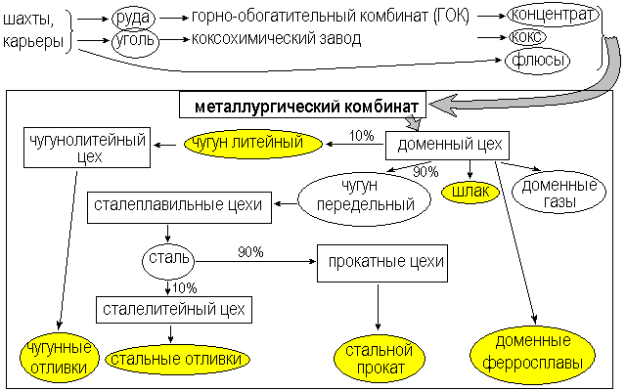
Общая схема металлургического комплекса в черной металлургии

Slide 25
4. Металлургия саласындағы энергияны тұтыну
Металлургия кәсіпорындары әртүрлі энергия көздерін пайдаланады.
Олар: отын, электр энергиясы, бу және ыстық су түріндегі жылу, сығылған ауа, оттегі, өндірістік су және т.б.
ОТЫН. Металлургиялық кәсіпорынның жалпы энергия қажеттілігінің шамамен 85% -ын жабатын энергияның негізгі бастапқы көзі отын болып табылады, оның қара металлургиядағы жылдық тұтынуы 150 миллион тонна отын баламасынан (стандартты отын) асады. 1 тонна дайын өнімге (прокатқа) отынның меншікті шығыны шамамен 1,5 тонна отынға тең. т.
Бұл шығындарды негізгі металлургия салалары бойынша бөлу (%) келесідей:
Агломерация өндірісі | 7
Кокс-химия өндірісі | 6
Домна өндірісі | 50
Болатқорыту өндірісі | 7
Прокат өндірісі | 10
Энергетикалық шаруашылық | 15
Басқа тұтынушылар | 5
Пайдаланылған отынның шамамен 35% сырттан келеді (табиғи газ, мазут, энергетикалық көмір), 65% -дан астамы өндіріс орындарында өндіріледі (кокс өнімдері, кокс және домналық газдар, шламдар, ортаңғы және басқа отын түрлері) .

Slide 26
4. Қара металлургия саласындағы энергияны тұтыну
Металлургиялық зауыттарда тұтынылатын отын технологиялық және энергетикалық отынға бөлінеді. Энергетикалық отынға химиялық энергиясы жану өнімдерінің физикалық жылуын алуға жұмсалатын отын және технологиялық процестерде (домна пештеріндегі кокс) тотықсыздандырғыш ретінде қолданылатын технологиялық отын кіреді.
Төменде қара металлургия кәсіпорындарында жанармайдың жалпы I және энергетикалық II баланстарында түрлері бойынша бөлінетіндігі келтірілген (қолданылатын жылудан% -бен):
Отын | І | ІІ
Кокс | 38 | -
Табиғи газ | 27 | 40
Домна газы | 15 | 25
Кокстық газ | 10 | 17
Энергетикалық көмір | 4 | 7
Мазут | 5 | 8
Отынның басқа түрлері | 1/100 | 3/100
Берілген мәліметтерден көрініп тұрғандай, отынның жалпы шығынында шамамен 45% қатты отын, 50% жуық газ тәрізді және 5% сұйық отын. Қатты отынды тұтынуда оның негізгі бөлігі кокс пен кокстың қалдықтары (90%), 10% дейін бу көміріне түседі, қалғаны көмір дайындау қалдықтары (өнеркәсіп өнімі және шлам) және отынның басқа түрлері.

Slide 27
4. Қара металлургиядағы энергия тұтыну
Қатты отын:
Кокс домна пештері үшін негізгі технологиялық отын болып табылады және келесі орташа көрсеткіштермен сипатталады: жану жылуы 29 МДж/кг, ылғалдылығы 5% дейін, күл 10% дейін, күкірт 2% дейін, ұшқыш шығымдылық 1,4%.
Кокс қалдықтары - кокс жаңғағы және майда - ферроқорытпа мен агломерация өндірісінде технологиялық отын ретінде қолданылады.
Энегетикалық көмір қуатты қазандықтарда бу шығару үшін және агломерация өндірісінде қолданылады, ал осы қондырғылардың отын балансында ол пайдаланылатын барлық отынның үштен бірінен астамын құрайды. Қазандықтарға арналған энергетикалық көмір ретінде әртүрлі кен орындарының битуминозды және қоңыр көмірлері қолданылады. Көмірдің жану жылуы 23-29 МДж / кг, қоңыр көмір 11-12,5 МДж / кг. Агломерациялық өндіріс үшін күлділігі 15-16% антрацит шламы қолданылады. Көмір орталары мен тұнба қатты отынның жалпы шығынының 2% құрайды, ал қуатты қазандықтарда қолданылатын отын балансында олар 50% жетеді.
Сұйық отын: мазут негізінен қара металлургияда сұйық отын ретінде қолданылады. Оның жылу мөлшері шамамен 40 МДж/кг құрайды. Мазуттың жартысына жуығы мартен пештерінде табиғи газға қоспа ретінде, 20% -дан астамы электр станцияларында қолданылады. Мазут негізінен резервтік отын ретінде қолданылады.

Slide 28
4. Қара металлургиядағы энергия тұтыну
Газ тәрізді отын:
Жалпы тұтынудың жартысы және энергетикалық отынның 80% -дан астамы газ тәрізді отынға келеді, оның тұтыну құрылымы келесідей: табиғи газ ~ 50%, домна газы ~ 30%, кокс газы ~ 20% . Табиғи газ жалпы отынның ~ 25% құрайды, ал отынның екінші энергетикалық ресурстары (домна, кокс және ферроқорытпа газдары) шамамен 25% құрайды.
Табиғи газ 1957 жылы қара металлургияда қолданыла бастады және оның жоғары калориялық құндылығы, күкірттің болмауы және т.б. сияқты жоғары физика-химиялық сипаттамаларына байланысты ол домна пешінде, мартенде, прокатта және басқа салаларда кең тарады. Қара металлургияда қолданылатын табиғи газдың құрамы,% (т.): 95-99 СН4; 0,02-1,5 C2H6 - C5H12; 0,2-1,2 CO2; 0,3-4,4 N2. Табиғи газдың негізгі тұтынушылары домна пештері (~ 30%), электр станциялары (15%), мартен және прокат цехтары (әрқайсысы 15%).
Домна газы домна пештерінде шойын өндірісі кезінде пайда болатын қосымша өнім болып табылатын домна газы төмен жылу қуатымен сипатталады (3,15-4,6 МДж / м3), бірақ ол металлургия зауыттарының отын балансының маңызды құрамдас бөлігі болып табылады. Домналық газдың негізгі тұтынушылары домна пешінің ауа жылытқыштары (~ 35%), қуат қазандары (> -30%), кокстық батареялар және жылыту пештері (әрқайсысы 12-14%) болып табылады.

Slide 29
4. Қара металлургиядағы энергия тұтыну
Кокс газы, кокс өндірісінің қосымша өнімі - бұл кокс батареяларын (> 30%), илектеу фабрикаларында (> 20%) және электр станцияларында (20% дейін), негізінен қыздыру үшін пайдаланылатын жоғары сапалы отын, негізінен әр түрлі қатынаста домна газымен қоспалар түрінде. Кокстық газдың жану жылуы 17,4-17,6 МДж/м3 құрайды.
Ферроқорытпа газы, жабық электроферроқорытпа пештеріндегі ферроқорытпалар өндірісінің қосымша өнімі негізінен көміртегі тотығынан тұрады. Ферроқорытпа газы салыстырмалы түрде жақында қолданылған және оның саланың отын балансында рөлі шамалы, дегенмен ол жеке кәсіпорындарға қатысты өте маңызды.
Жақында оттегі түрлендіргіштерінде үрлеуді күшейту үшін газды жанбай-ақ тазарту жүйесі қолданылады, нәтижесінде конвертерлік газ алынады, ол сапалы және технологиялық сипаттамалары бойынша энергия отыны болып табылады ферроқорытпа газына жақын. Алайда, оны қолдану шығым жиілігі мен химиялық құрамның ауытқуына байланысты өте қиын.

Slide 30
4. Қара металлургиядағы энергияны тұтыну
Негізгі технологиялық қажеттіліктерге отынды бөлу (жылу бойынша) келесідей:
Агломерациялық өндірісте отынның негізгі түрлері кокс (50%) және көмір (35%) болып табылады. Сондай-ақ, ірі кокс (5% дейін), кокс газы, табиғи және домна газдары, мазут қолданылады.
Домна өндірісінде отынның негізгі түрлері кокс және табиғи газ (домна пештері үшін), сонымен қатар ауа қыздырғыштарды жылытуға арналған табиғи газ қосылған домна газы болып табылады. Домна пештеріне арналған отын шығында кокс 80%, табиғи газ 20% құрайды (жылу бойынша).
Прокат өндірісінде, оның ішінде құбыр өндірісі кезінде шамамен 95% газ тәрізді отын, ал 5% -дан азы мазут болып табылады, ол негізінен резервтік отын ретінде қолданылады. Табиғи газ, ~ 30% кокс газы және ~ 25% домна газы газ тәрізді отынды тұтынудың ~ 15% құрайды.
Энергетикалық қажеттіліктерге негізінен табиғи және домна газдары (шамамен 30%), сонымен қатар кокс газы (~ 15%), көмір және өнеркәсіптік өнімдер (~ 20%) жұмсалады.

Slide 31
Қара металлургия процестеріндегі жылутехникасы мен жылуэнергетиканың рөлі
Конвертерлерде, мартен және электр пештерінде болат өндіру процестерінің даму шарттарын қарастыру қайта өңдеу процестерінде де жылуфизикалық процестердің маңызды рөл атқаратынына көз жеткізеді.
Оттегі-конвертер процесі оттегі ағынының балқытылған металмен әрекеттесуіне негізделген - балқытылған металл ваннасындағы гидродинамика мен жылу- мен массаалмасуды анықтайтын ең күрделі жылуфизикалық процесс.
Мартен пештерінің өнімділігі мен жұмыс сапасын арттыру әрқашанда гидродинамикалық және жылу-масса алмасу процестерін күшейтумен байланысты. Қазіргі уақытта кейбір жағдайларда жүргізіліп жатқан мартен пештерін екі ванналы пештерге қайта құрылымдау негізінен жылутехникалық талаптармен байланысты.
Электр пештерінде гидродинамикалық және жылу-масса алмасу процестері де негізгі болып табылады.

Slide 32
Металлургиялық кәсіпорындар әртүрлі энергия тасымалдаушыларын пайдаланады.
Оларға: отын, электр энергиясы, бу және ыстық су түріндегі жылу, сығылған ауа, оттегі, өндірістік су және т.б. кіреді.
ОТЫН. Металлургиялық кәсіпорынның энергияға жалпы сұранысының шамамен 85% жабатын негізгі энергияның негізгі көзі отын болып табылады, оның жылдық тұтынуы шойын-болат өнеркәсібінде 150 млн тонна стандартты отыннан асады (шартты отын). Дайын өнімге (прокатқа) 1 тонна отынның үлестік шығыны шамамен 1,5 тонна отын эквивалентін құрайды.
Бұл шығыстың негізгі металлургиялық салалар бойынша бөлінуі (%) келесідей:
Агломерация өндірісі | 7
Коксохимия өндірісі | 6
Домна өндірісі | 50
Болатқорыту өндірісі | 7
Прокаттау өндірісі | 10
Энергетикалық шаруашылық | 15
Басқа да тұтынушылар | 5
Пайдаланылатын отынның 35%-ға жуығы сырттан келеді (табиғи газ, мазут, жылу көмір), 65%-дан астамы өнеркәсіп кәсіпорындарында (кокс өнімдері, кокс және домна газдары, шлам, аралық өнімдер және отынның басқа түрлері).

Slide 33
Бақылау сұрақтары:
«Металлургиялық өнідіріс» ұғымы нені білдіреді?
Толық циклды кәсіпорындар және олардың ерекшеліктері.
Ішінара циклды кәсіпорындар.
Қара металлургия кәсіпорындарының ерекшеліктері.
Қара металлургияның негізгі металлургиялық өндірісті тізімдеңіз және сипаттаңыз.
Ферроқорытпа өндірісінің ерекшеліктері
Жылуэнергетика және жылу энергетикасына анықтама беріңіз.
Жылу энергетикасына негізделген қандай энергия шикізаты бар?
Жылуэнергетика мен жылуэнергетиканың ғылыми негізі қандай табиғат заңдары болып табылады?
Металлургиялық процестердің жылу энергетикасының негізгі міндеттері қандай?
Жылуэнергетика және жылу энергетикасының теориялық мәселелерін білу не үшін қажет?
Жылу техникасы процестерін ұйымдастырудың мақсаты неде?
Жылуэнергетиканың металлургиядағы рөлі мен маңызын сипаттаңыз.
Шойын және болат өндірісінде энергияны тұтыну қандай заттардан тұрады?
Металлургия өндірісінде қолданылатын негізгі энергия көздеріне сипаттама беріңіз

Slide 34
Әдебиеттер тізімі
Негізгі:
1. Каблуковский А.Ф. өндірісі электростали и ферросплавов. М.: Академкнига, 2003. 511 с.
2. Гасик М.И. Теория и технология производства ферросплавов. М.: Металлургия, 1988.
3. Вегман Е.Ф., Жеребин Б.Н., Похвиснев А.Н. и др. Металлургия чугуна. М.: Академкнига, 2004. 774 с.
4. Металлургия стали: Учебник для вузов / Явойский В.И., Кряковский Ю.В., Григорьев В.П., Нечкин Ю.М., Кравченко В.Ф., Бородин Д.И. - М.: Металлургия, 1983. - 584 с.
5. Гасик М.И., Лякишев Н.П. Теория и технология электрометаллургии ферросплавов. / Учебник для вузов. – М.: СП Интермет Инжиниринг, 1999.

Slide 35
Әдебиеттер тізімі
Қосымша:
1. Пикалова И.А., Торговец А.К., Шишкин Ю.И. Теплотехника металлургических процессов: учебно-методическое пособие. – Темиртау, 2011. – 224 с.
2. Шишкин Ю.И., Торговец А.К. Тепловая работа кислородных конвертеров. Темиртау. – 2002. – 79 с.
3. Воскобойников В.Г., Кудрин В.А., Якушев А.М. Общая металлургия. М.: Академкнига, 2002. 786 с.
4. Шишкин Ю.И., Торговец А.К., Григорова О.А. Теория и технология конвертерных процессов. Алматы: Гылым, 2006. 192 с.
5. Шишкин Ю.И., Лукин Г.П. Металлургические расчеты. Учебно-методическое пособие. Алматы: РИК по УиМЛ, 2002. 112 с.

Slide 36
Интернеттегі материалдар:
http://www.uran.donetsk.ua/~masters/2012/fimm/karaseva/library/10.htm
http://www.rfcaratings.kz/reports/stainless_steel_2013.pdf
http://www.uran.donetsk.ua/~masters/2012/fimm/karaseva/library/10.htm
Видеоматериалдар:
Технология выплавки стали в кислородных конвертерах: https://youtu.be/uHDZuT37Shk
Получение стали дуговым способом: https://youtu.be/5G0ZBh4SrRA

